Slide 1


TRƯỜNG TIỂU HỌC HOÀNG QUẾ
Môn HĐTN lớp 2
Chủ đề: Quý trọng đồng tiền
CHÀO MỪNG CÁC THẦY CÔ
VỀ DỰ GIỜ THĂM LỚP
Giáo viên: Đoàn Thị Thu Hường
Lớp: 2D

Slide 2
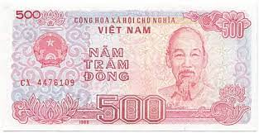
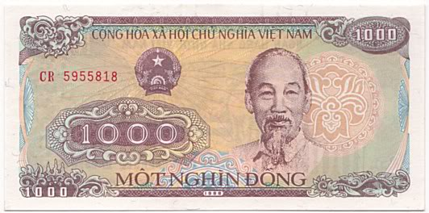
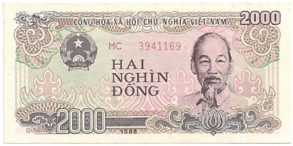
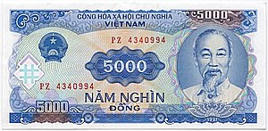
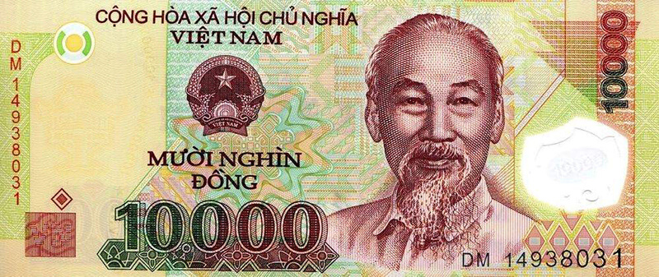
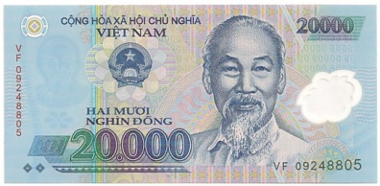
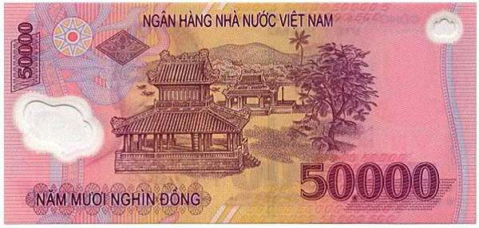
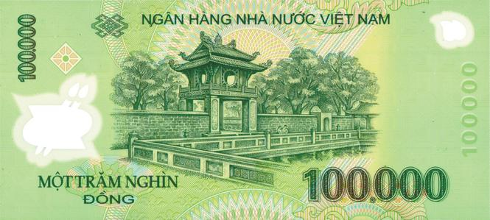
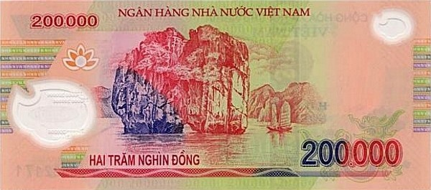
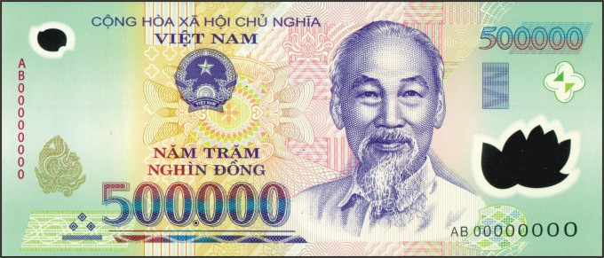

Slide 3
1. Giới thiệu mệnh giá từng tờ tiền Việt Nam?
2. Nêu điểm khác biệt giữa các tờ tiền?

Slide 5
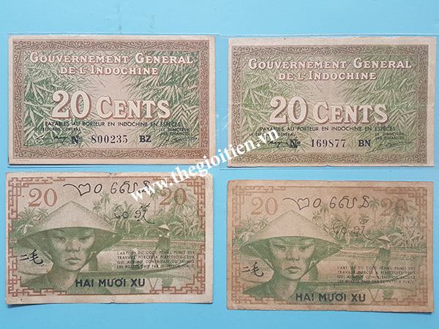
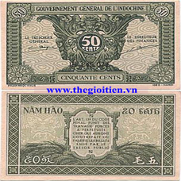
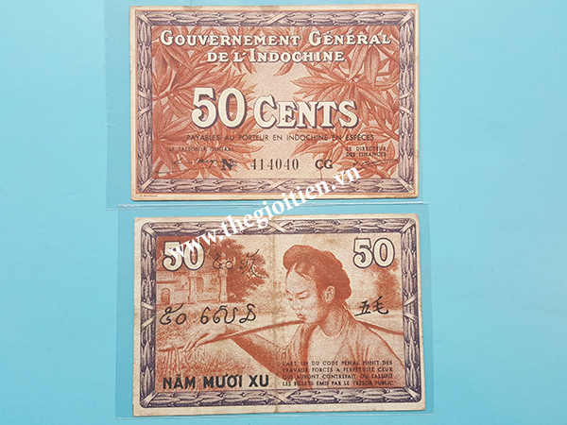
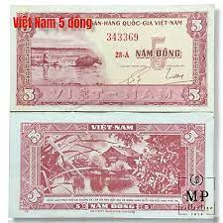
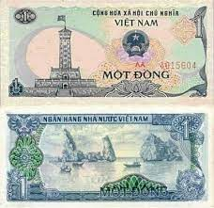
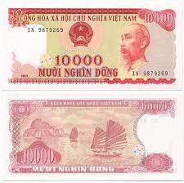
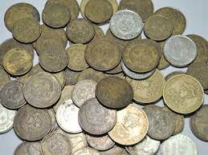

Slide 7

Kết luận
Khi đi mua hàng chúng ta cần nhận biết đồng tiền một cách chính xác và nhanh, cần ghi nhớ đặc điểm của tờ tiền mỗi mệnh giá để không nhầm lẫn.

Slide 8
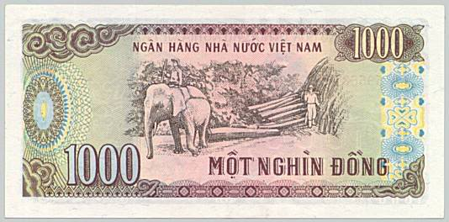
Sự giống nhau và khác nhau giữa các đồng tiền
Giống nhau:
Mặt trước
Dòng chữ “ Cộng Hòa Xã Hội Chủ Nghĩa ViệtNam” Quốc huy
Chân dung Chủ tịch Hồ Chí Minh
Mệnh giá
Hình trang trí hoa văn
Mặt sau
Dòng chữ Ngân hàng nhà nước Việt Nam
Địa danh
Mệnh giá
Hình trang trí hoa văn

Slide 9
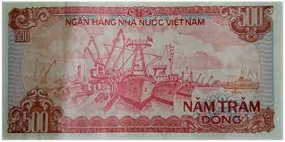
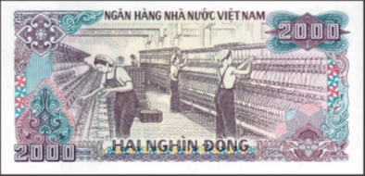
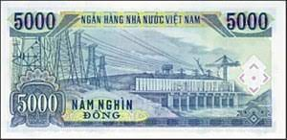
Khu cảng Hải Phòng
Vườn quốc gia, Bản Đôn, Đăk Lắc
Nhà máy dệt Nam Định
Nhà máy thủy điện Trị An, Đồng Nai

Slide 10
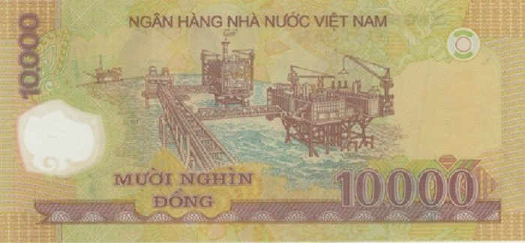
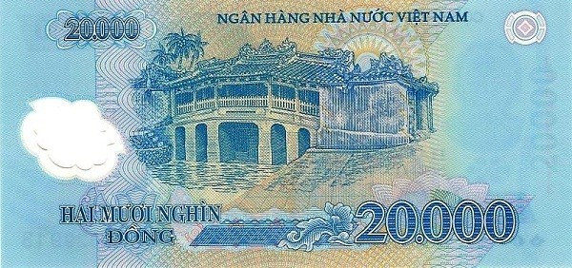

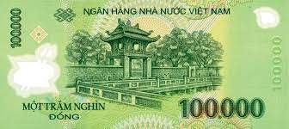
Mỏ dầu Bạch Hổ
Chùa Cầu- Hội An
Nghênh Lương Đình và Phu Văn Lâu, Huế
Khuê Văn Các, Văn Miếu Quốc Tử Giám

Slide 11

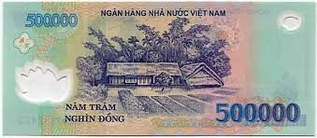
Vịnh Hạ Long- Quảng Ninh
Quê Bác Hồ ở làng Sen, Nam Đàn, Nghệ An

Slide 13
Chơi trò chơi: Đi chợ

Slide 14

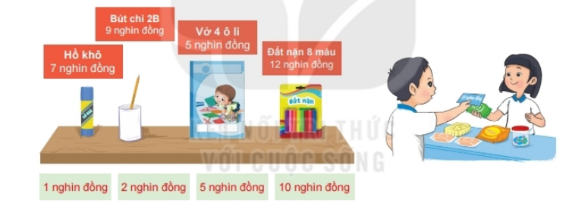
Chơi trò: Đi chợ.
- Sắm vai người mua hàng, người bán hàng;

Slide 15


Kết luận
Nhờ công sức lao động
Mới làm ra đồng tiền
Em giữ gìn quý trọng
Học tiêu tiền thông minh.

